Slide 1


METODI INFORMATICI PER LA GESTIONE AZIENDALE
Airline Passenger Satisfaction
What factors lead to customer satisfaction for an Airline?
ANDRONI STEFANO Mat.845811

Slide 2

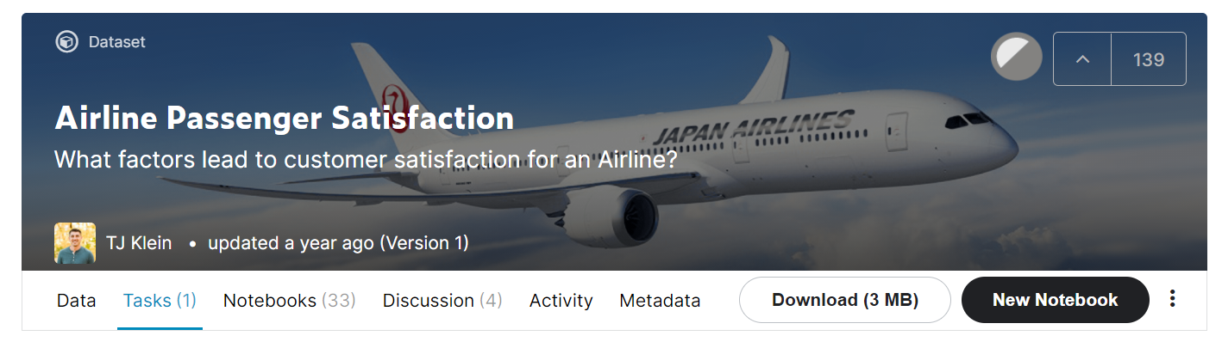

1 - INTRODUZIONE
Sorgente -
Contenuto - dati ricavati da un sondaggio proposto ai passeggeri di una compagnia aerea americana volto ad analizzare la loro soddisfazione. L’autore ha preferito non specificare il nome della compagnia.
Dimensioni - il dataset conta 129 880 istanze e 25 attributi

Slide 3
1 - INTRODUZIONE
Attributi -
{Male, Female}
int>0
Gender
FlightDistance
Inflight wifi service
Inflight entertainment
Int>0
int>0
Departure Delay in minutes
Age
Time convenient
On board service
{Loyal customer, Disloyal customer}
Int>0
CustomerType
Arrival Delay in Minutes
Ease of Online booking
Leg room service
{Personal Travel, Business Travel}
{Satisfaction, neutral or dissatisfaction}
TypeOfTravel
Satisfaction
Gate Location
Baggage handling
Class
X
{Business, Eco, Eco Plus}
Id
Food & Drink
Check in service
Online Boardig
Inflight service
0:Not Applicable; 1-5
Seat comfort
Cleanliness
Obiettivi -
1 - Predizione della soddisfazione dei passeggeri
2 - Riconoscimento dei fattori che influiscono maggiormente sulla soddisfazione dei passeggeri
3 - Analisi delle valutazioni dei servizi offerti

Slide 4
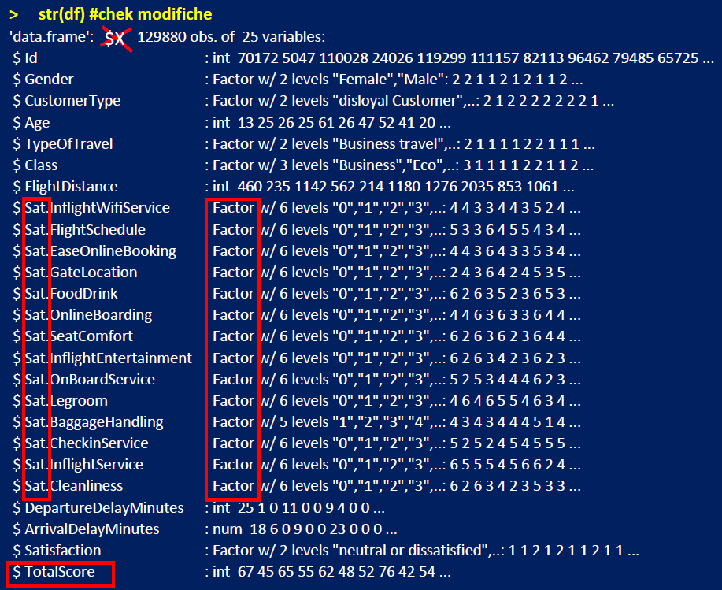
2 - DATA PRE-PROCESSING
PRIMO PRE-PROCESSING
1) eliminazione dell’attributo $X
2) verifica dell’unicità dell’attributo $Id
3) miglioramento dei nomi degli attributi
4) trasformazione in fattori degli attributi Sat.
5) aggiunta della colonna TotalScore
MISSING VALUES
$ArrivalDelayMinutes 0.30% del # totale di celle
strategia - sostituzione con $DepartureDelayMinutes
$Sat.* 0.62% del # totale di celle
strategia - eliminazione istanze incomplete

Slide 5
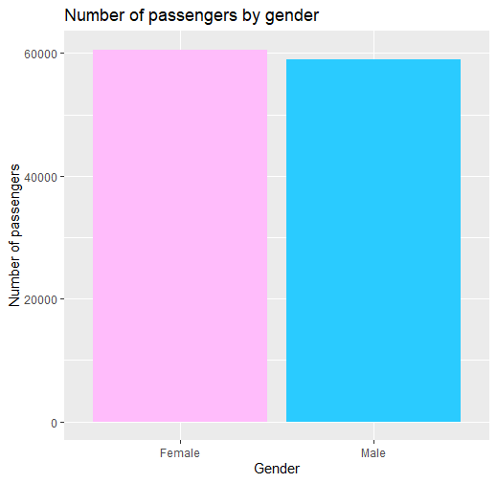
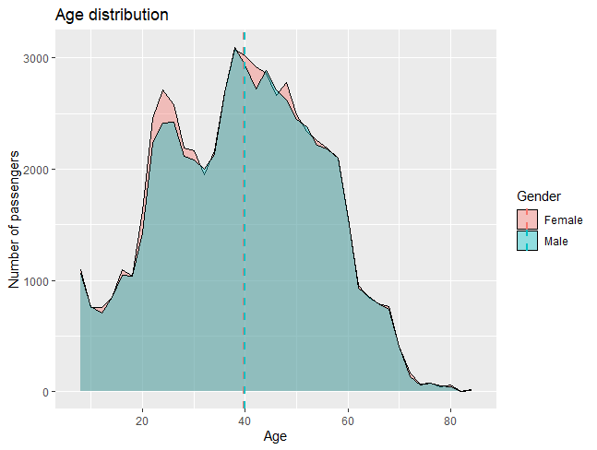
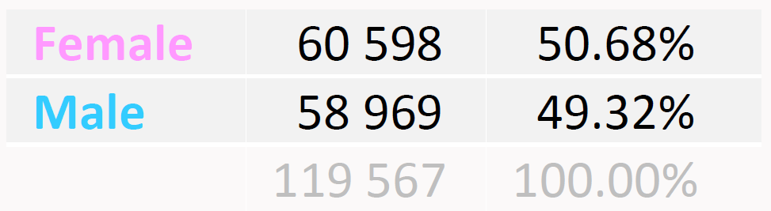
3 - EXPLORATORY ANALYSIS
Graf.A1
Graf.A2
Min 7 anni
Max 85 anni
Mean 40 anni
Mode 39 anni
A – CARATTERISTICHE DEI PASSEGGERI

Slide 6
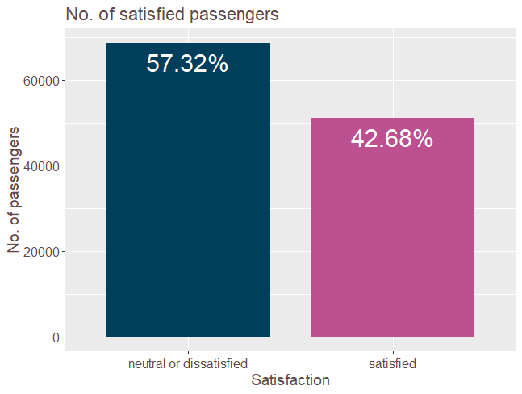
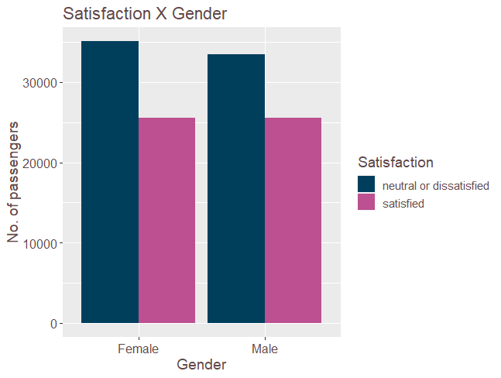
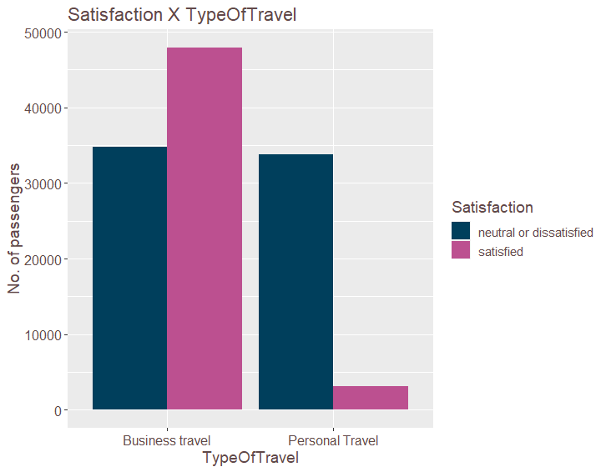
3 - EXPLORATORY ANALYSIS
Graf.B1
Graf.B3
Graf.B4
Business Travel
Personal Travel
Ipotesi - Questo risultato potrebbe essere influenzato dal fatto che chi viaggia per motivi personali solitamente viaggia con meno frequenza e potrebbe avere aspettative molto più alte di chi viaggia per lavoro.
Satisfied 58%
!Satisfeid 42%
Satisfied 8%
!Satisfeid 92%
B – SODDISFAZIONE COMPLESSIVA DEI PASSEGGERI

Slide 7
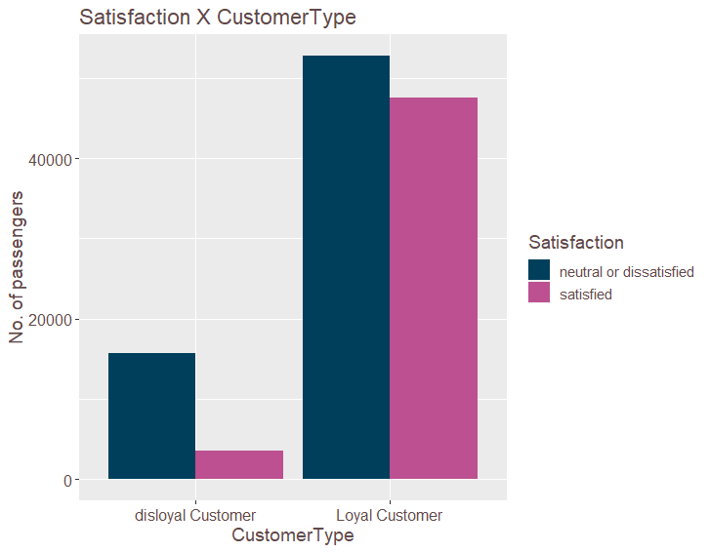
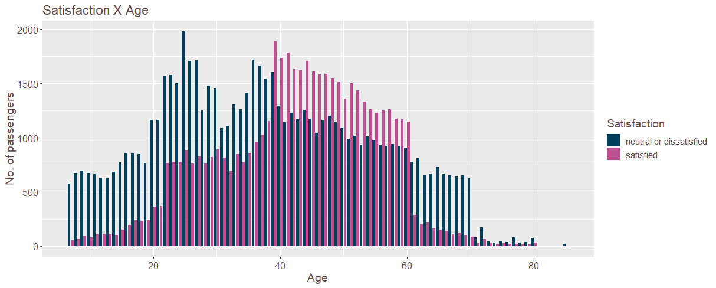
3 - EXPLORATORY ANALYSIS
Graf.B5
Graf.B6
Disloyal Cust.
Loyal Cust.
Satisfied (39-60)
!Satisfeid (7-38) e (61-85)
Satisfied 8%
!Satisfeid 92%
Satisfied 45%
!Satisfeid 55%
Commento – Risulta abbastanza naturale che la soddisfazione sia maggiore tra i clienti fedeli rispetto ai clienti non abituali.
B – SODDISFAZIONE COMPLESSIVA DEI PASSEGGERI

Slide 8
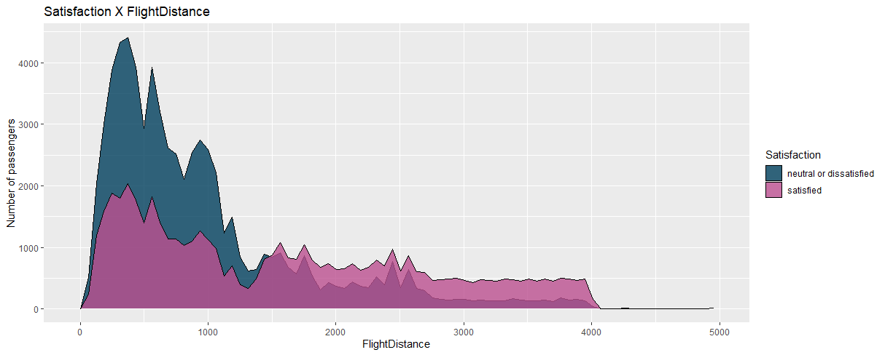
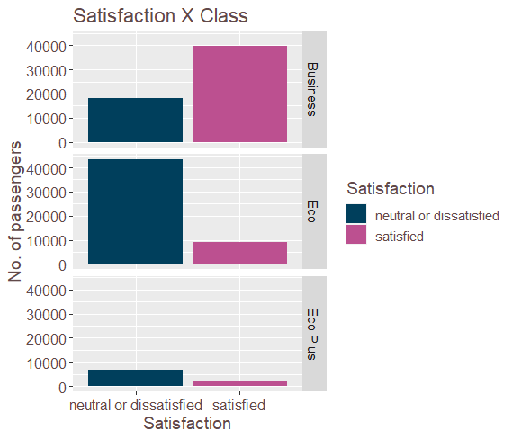
3 - EXPLORATORY ANALYSIS
Graf.B7
Graf.B8
Satisfied > 1500 mi
!Satisfeid < 1500 mi
B – SODDISFAZIONE COMPLESSIVA DEI PASSEGGERI

Slide 9
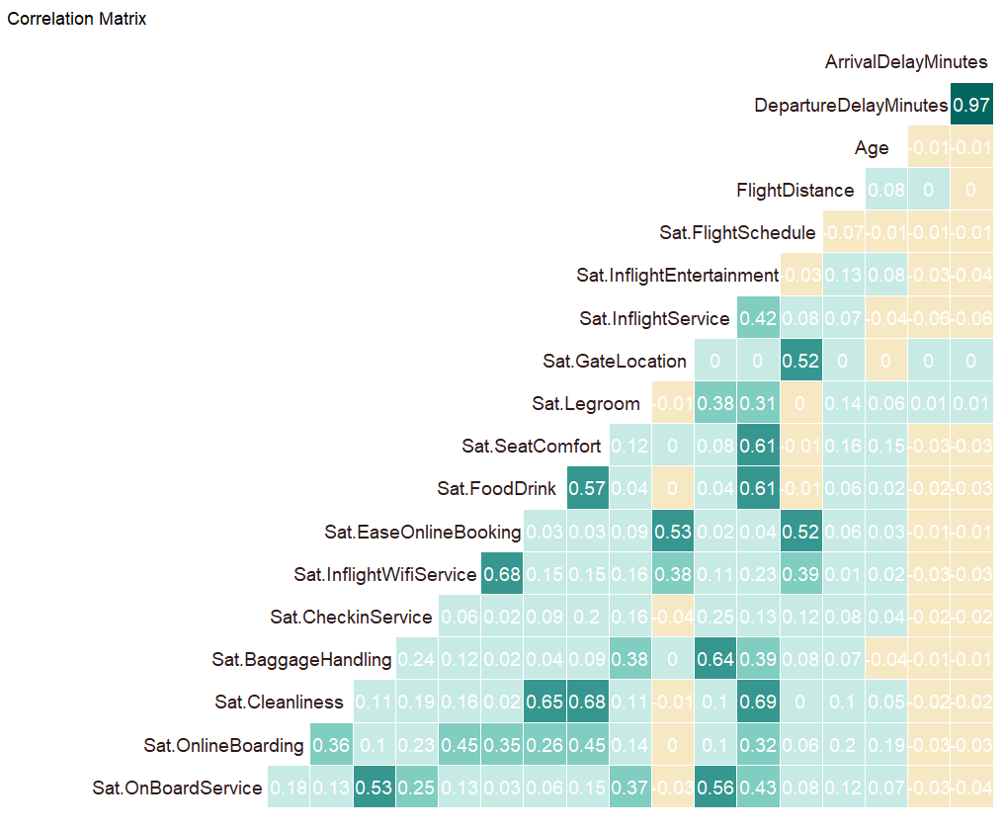
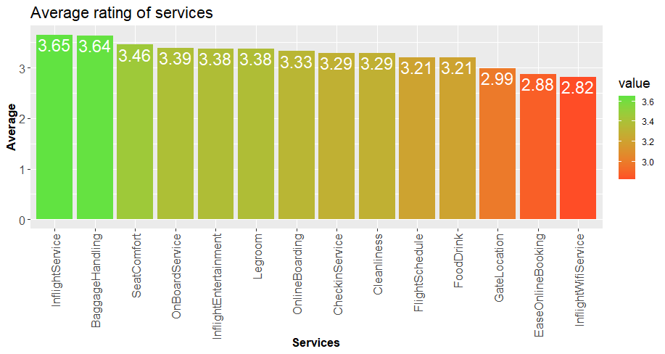
3 - EXPLORATORY ANALYSIS
> Cleanliness – InflightEntertainment 0.69
> Cleanliness – SeatComfort 0.68
> EaseOnlineBooking – InflightWifiService 0.68
> Cleanliness – FoodDrink 0.65
Graf.C1
MEAN 3,28/5
Graf.C2
C – VALUTAZIONE DEI SERVIZI

Slide 10
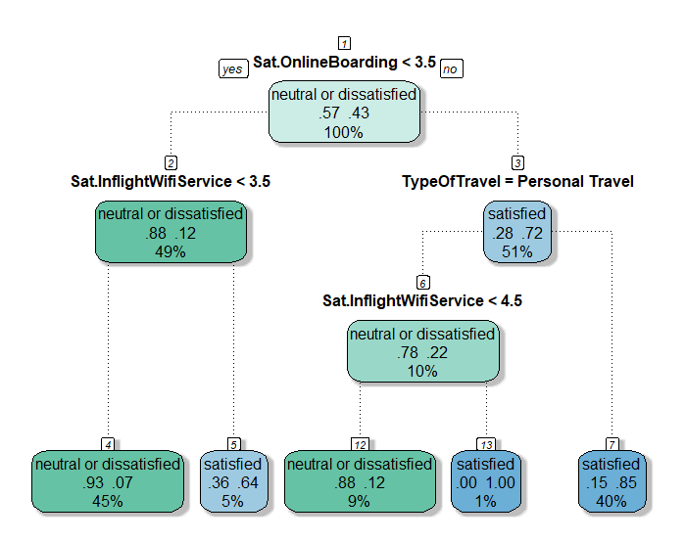
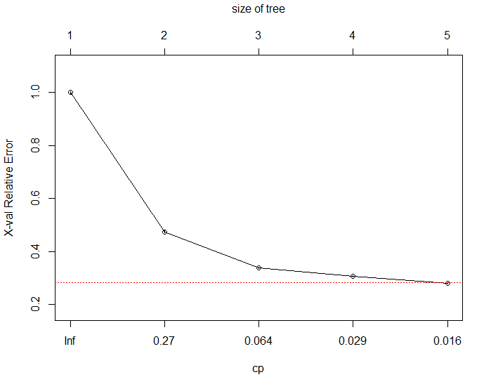
4 – MODELLI PREDITTIVI (ML)
Graf.D1
Graf.D4
Algoritmo - CART (Classification And Regression Trees)
D – DECISION TREE

Slide 11
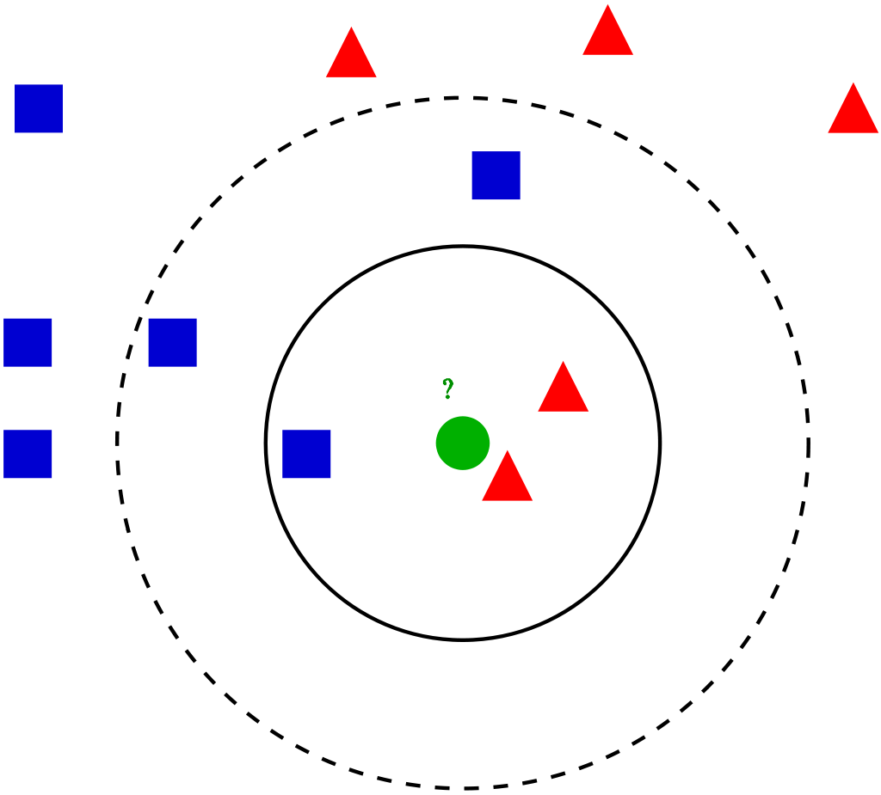
4 – MODELLI PREDITTIVI (ML)
Algoritmo
‘k più vicini’ in base alla distanza euclidea
Normalizzazione I dati sono stati normalizzati per ogni attributo, in modo da rendere ininfluente la scala con cui sono stati assegnati.
Scelta del valore K Uno dei modi per trovare il valore K ottimale è calcolare la radice quadrata del numero totale di osservazioni nel set di dati. In questo caso nel trainset ci sono 83696 istanze quindi k=289
E – K-NN

Slide 12
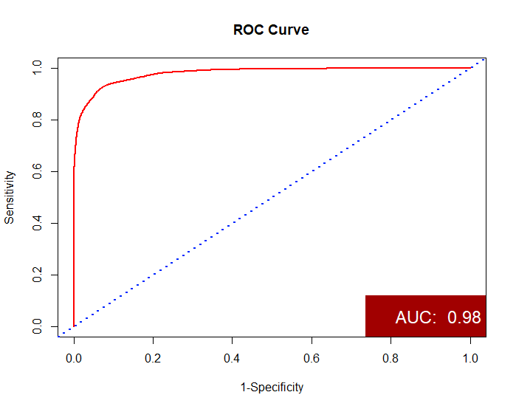
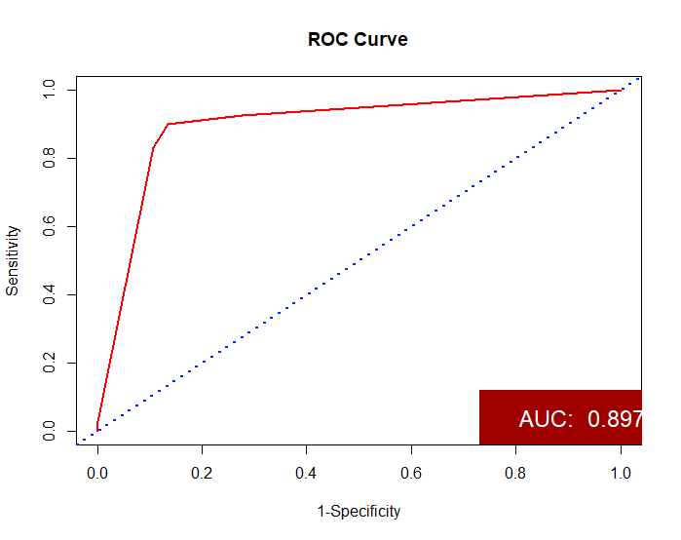
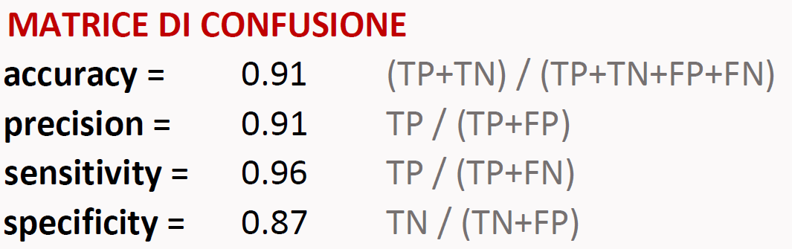
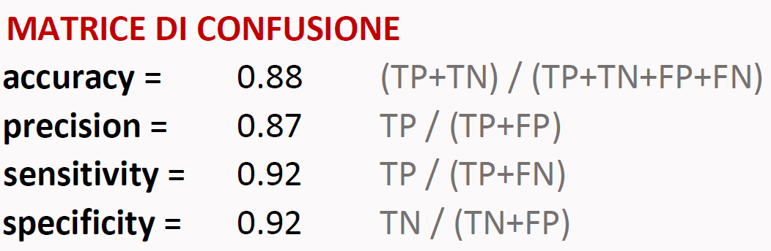
4 – MODELLI PREDITTIVI (ML)
K-NN
DecisionTree
Graf.E1
Graf.D3
F – CONFRONTO TRA MODELLI

Slide 13
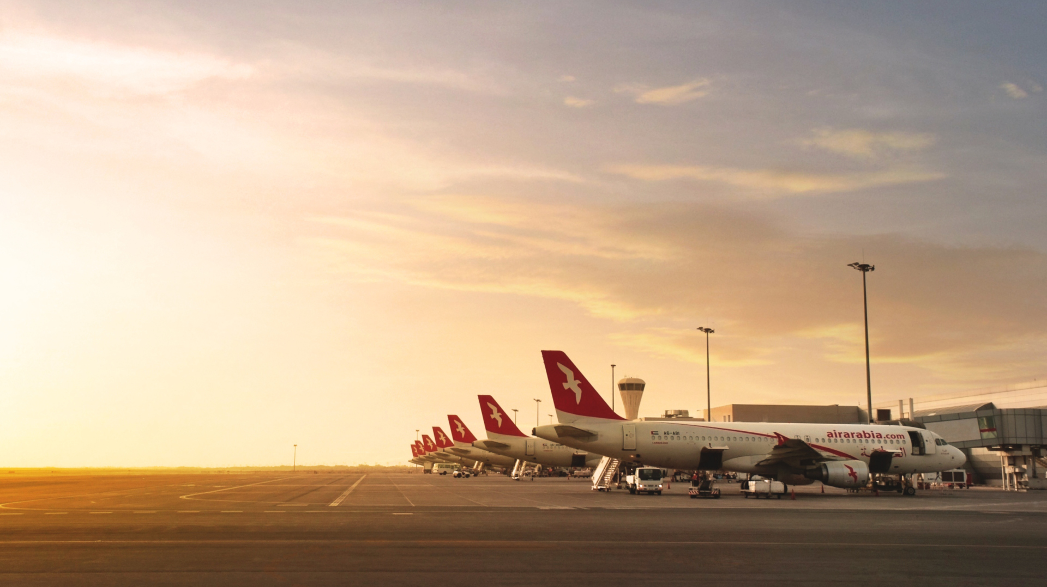


5 – CONCLUSIONE
Obiettivi -
1 - Predizione della soddisfazione dei passeggeri
2 - Riconoscimento dei fattori che influiscono maggiormente sulla soddisfazione dei passeggeri
3 - Analisi delle valutazioni dei servizi offerti
Gli obiettivi generati dalle richieste del cliente sono stati discretamente raggiunti e quindi il risultato dello studio del problema può ritenersi soddisfacente.

